Slide 1
프로젝트 계획서
인터벌 트레이닝 스톱워치앱(HIIT)
개발자: 이민영

Slide 2
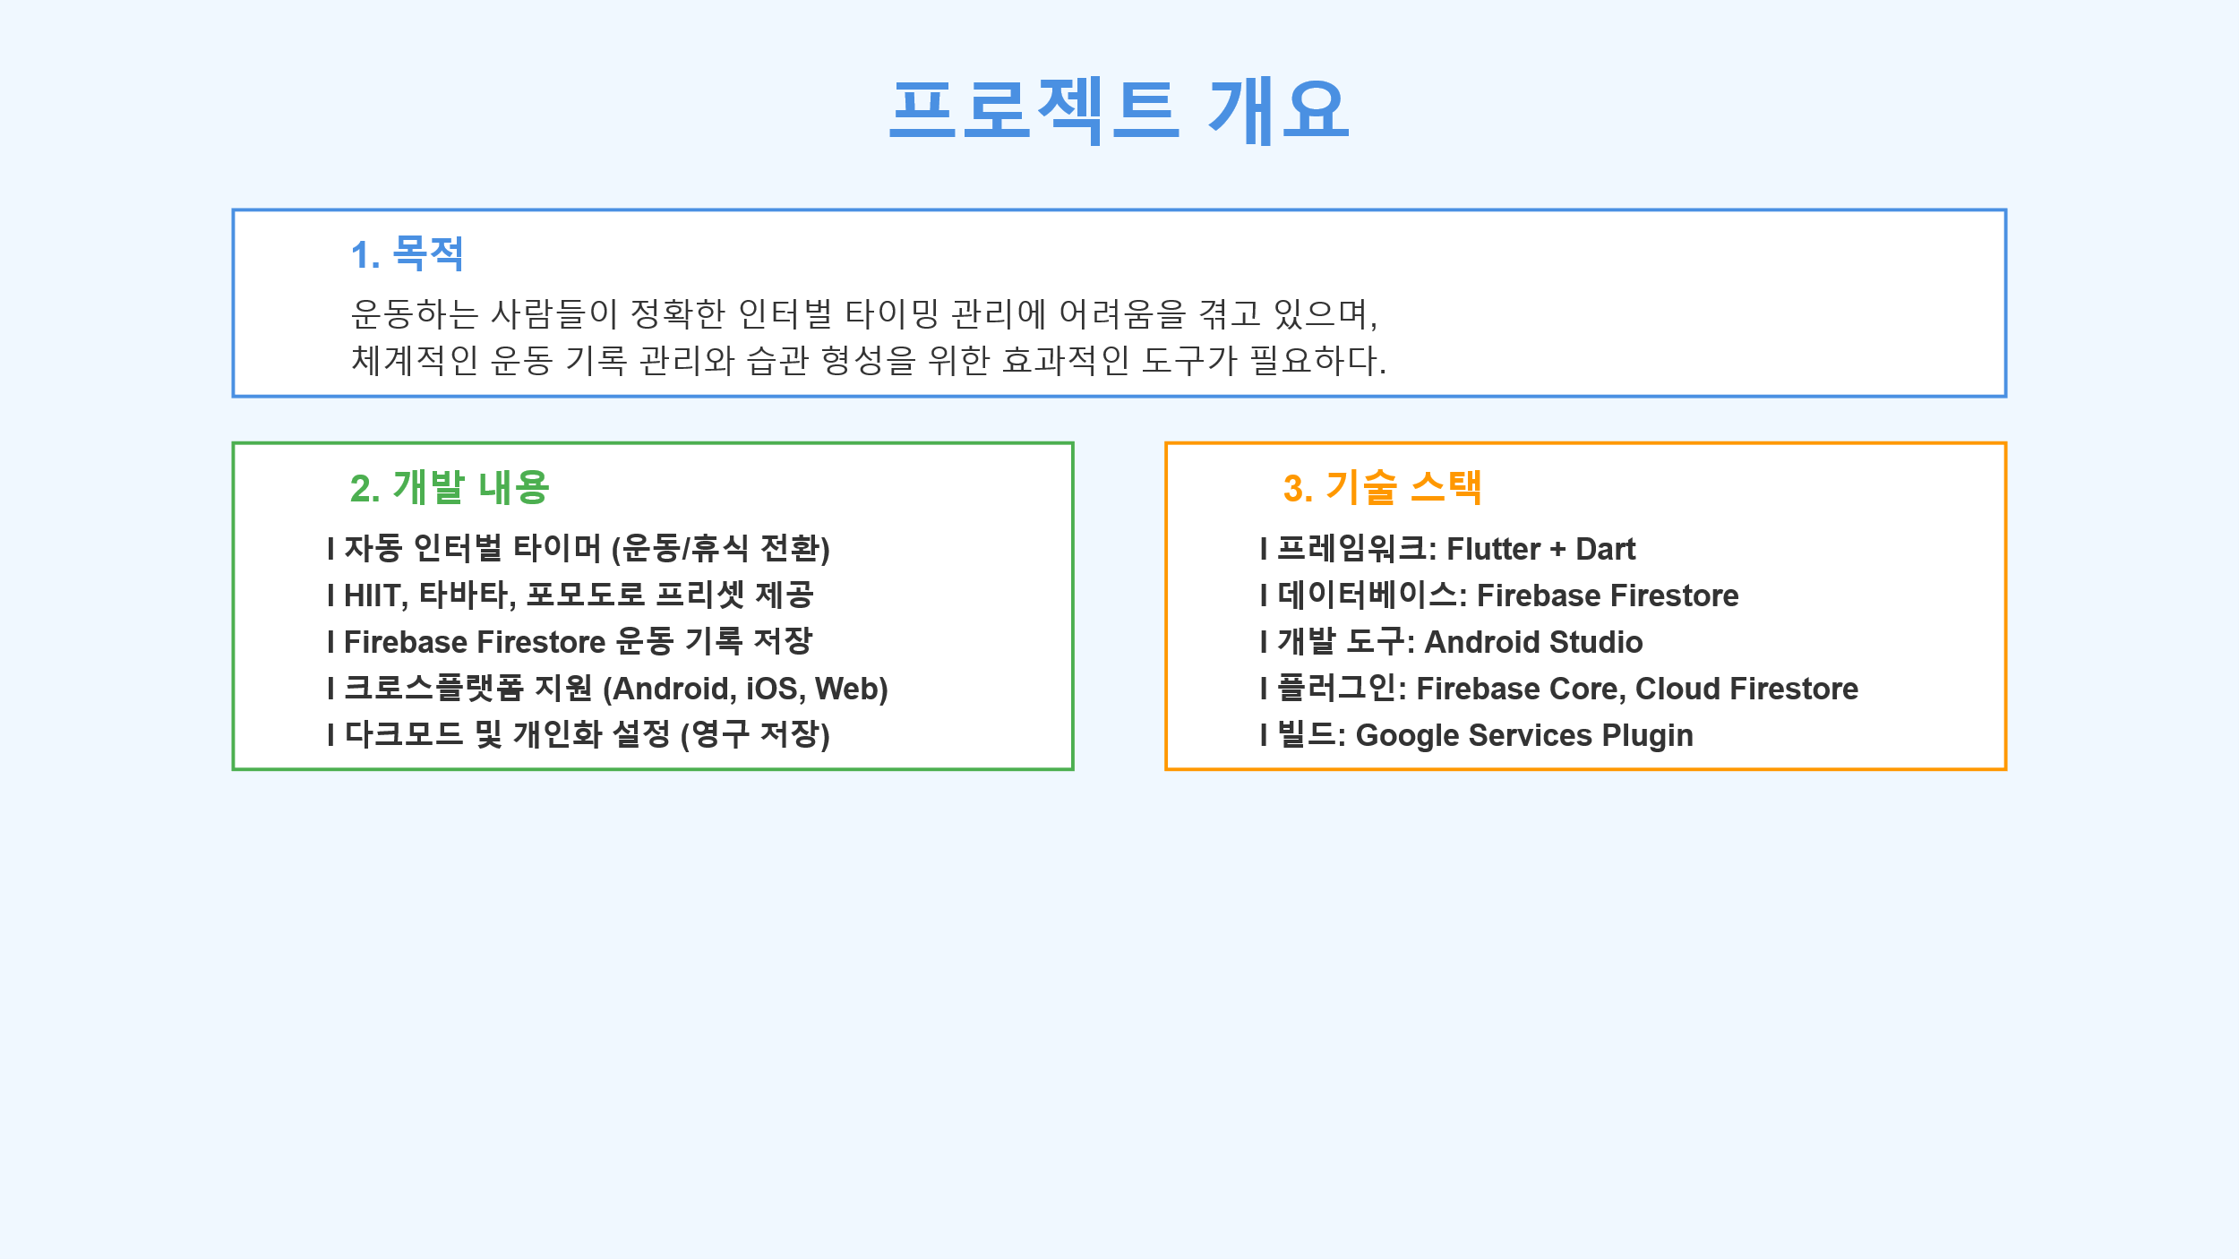
프로젝트 개요

Slide 3
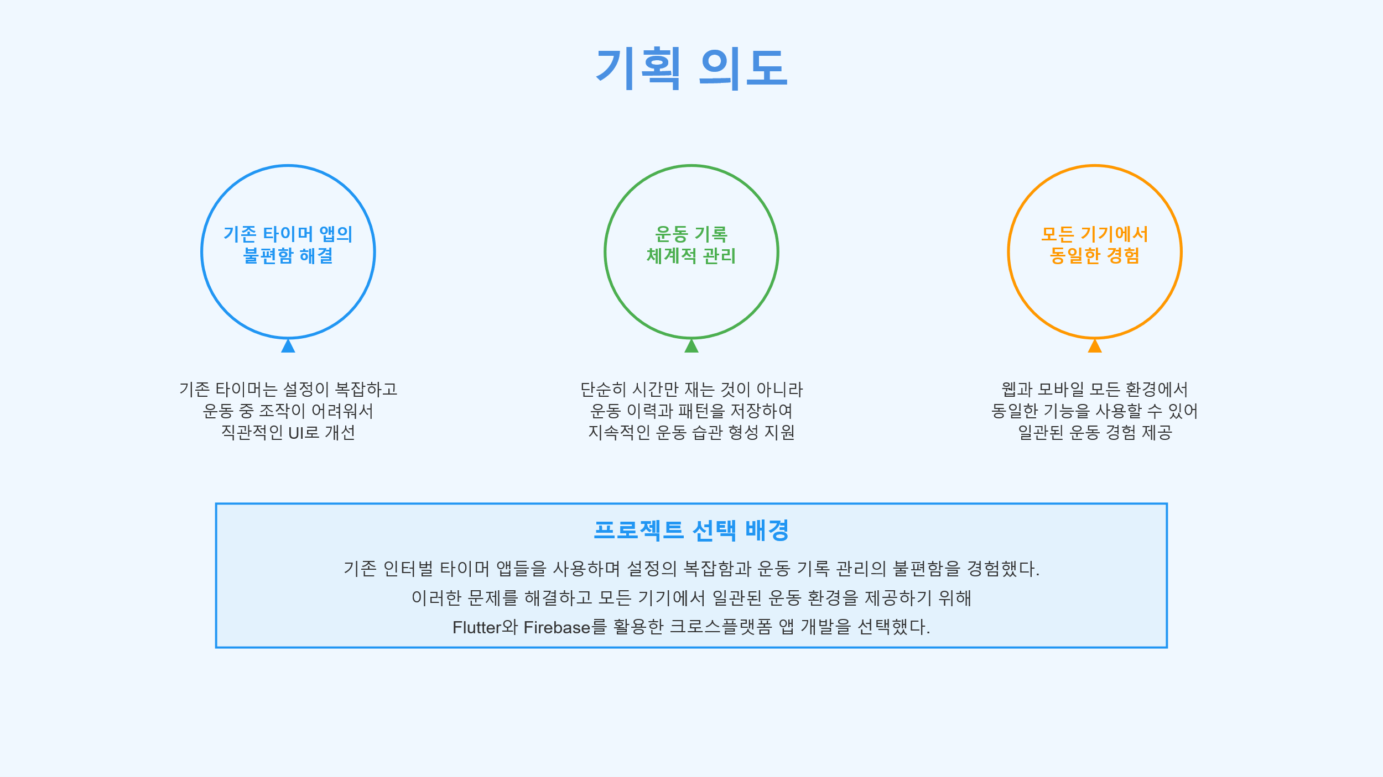
기획 의도

Slide 4
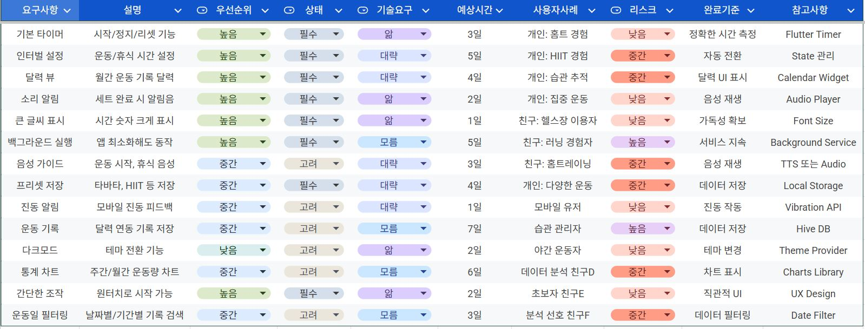
요구사항 수집 및 분석
1단계: 다양한 방식의 요구사항 수집
개인 요구사항
친구/사용자 요구사항
자신의 운동 경험을 바탕으로 수집
운동하는 친구들의 의견 수렴
• 운동 중 불편했던 점들
• 헬스장 이용자 인터뷰
• 기존 타이머 앱의 아쉬운 부분
• 홈트레이닝 경험자 설문
2단계: 요구사항 문서화
요구사항
설명
우선순위
상태
기술요구
예상시간
사용자사례
리스크
완료기준
참고사항

Slide 5
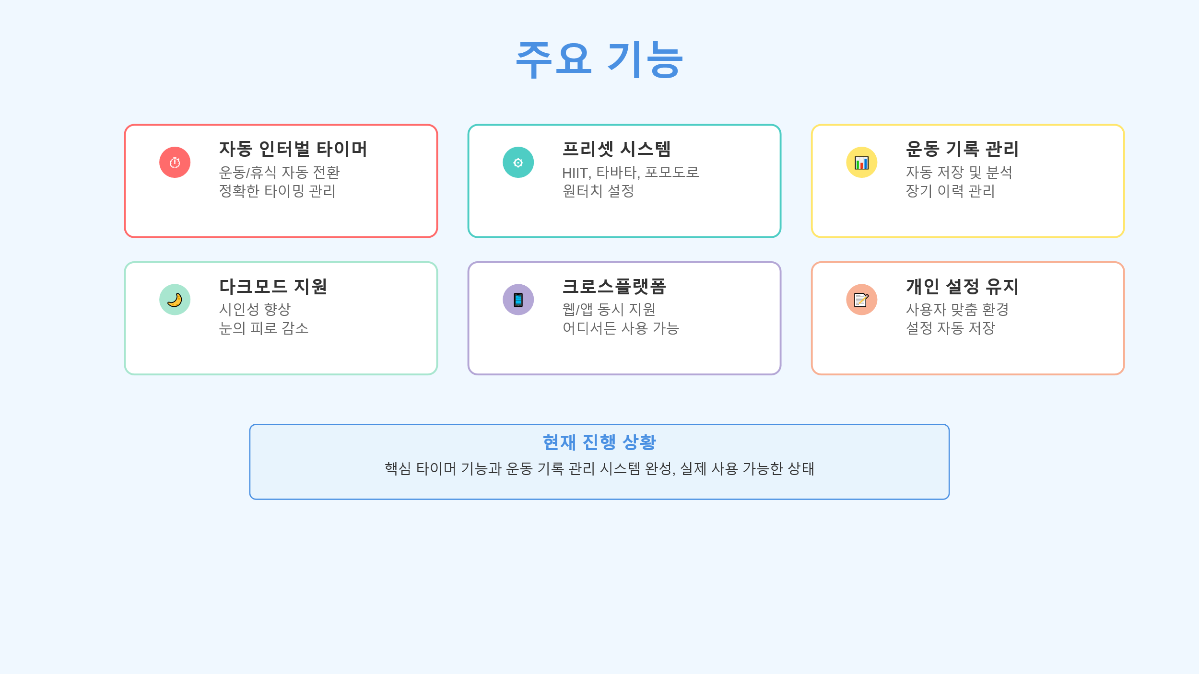
주요 기능

Slide 6
개발 일정 계획
프로젝트 기간: 2025년 5월 12일 ~ 2025년 6월 24일 (7주)
ID
작업명
시작일
종료일
완료율
9주차
10주차
11주차
12주차
13주차
14주차
15주차
1
프로젝트 계획서 작성
5/12
5/18
100%
2
요구사항 목록, 기획 및 설계
5/19
5/25
100%
◆
프로젝트 기획 완료
5/25
3
UI 레이아웃 구성
5/26
6/1
100%
4
기본 타이머 기능개발(운동/휴식 전환)
5/26
6/1
100%
5
Firebase 연동 구현(운동기록, 설정저장)
6/2
6/8
100%
◆
핵심 기능 완성
6/8
6
프리셋 시스템 개발(운동기록, 설정 저장)
6/9
6/15
100%
7
다크모드,사용자 설정 기능,테스트 및 오류수정
6/16
6/22
100%
◆
개발 완료
8
최종 검토 및 최종 발표
6/23
6/22
6/23
100%
8
최종 검토 및 최종 발표
6/23
6/23
범례 (Legend)
완료된 작업
진행 중인 작업
미시작 작업
마일스톤
마일스톤 행

Slide 7
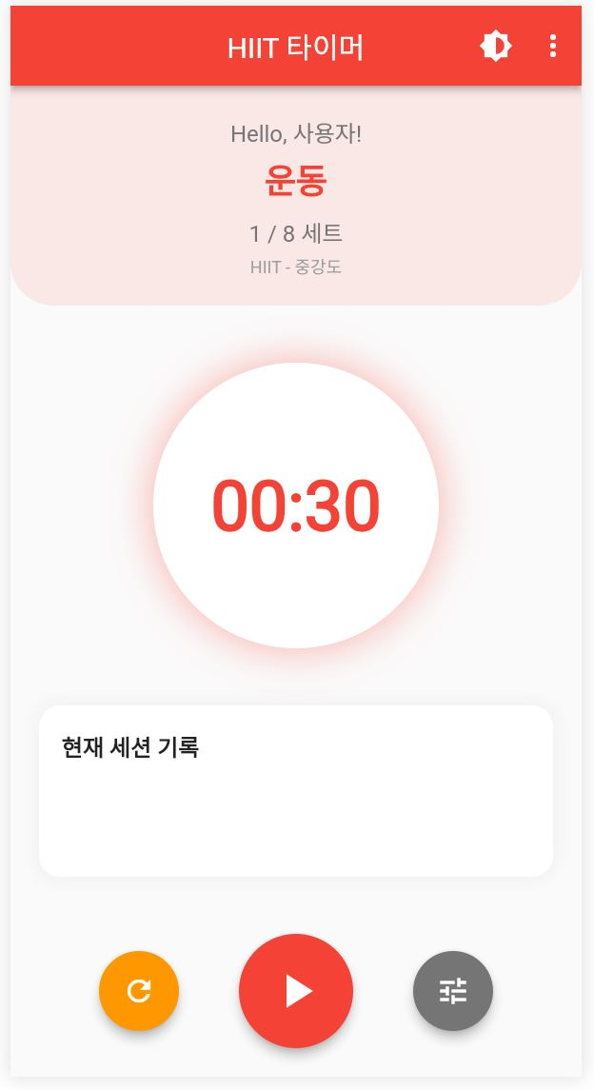
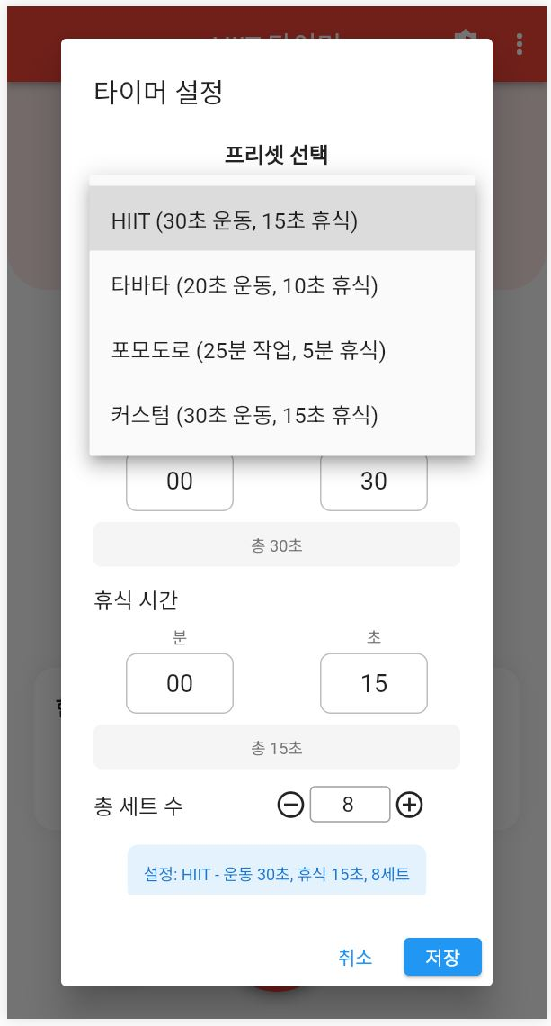
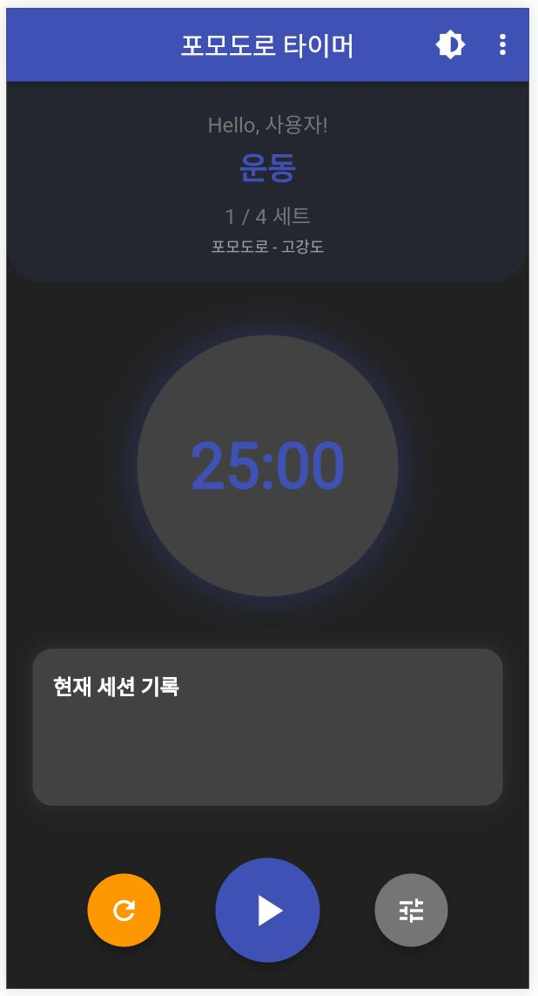
레이아웃
메인화면
타이머 설정
다크모드

Slide 8
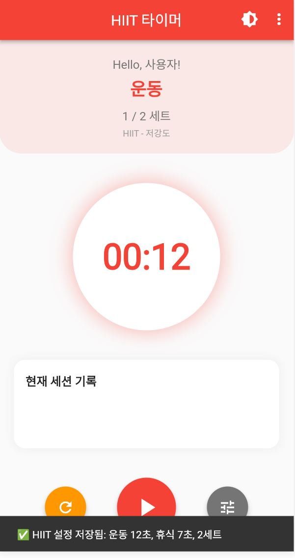
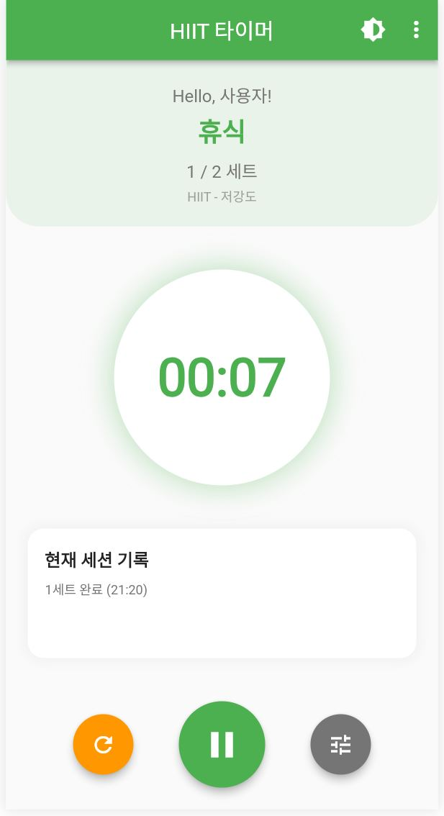
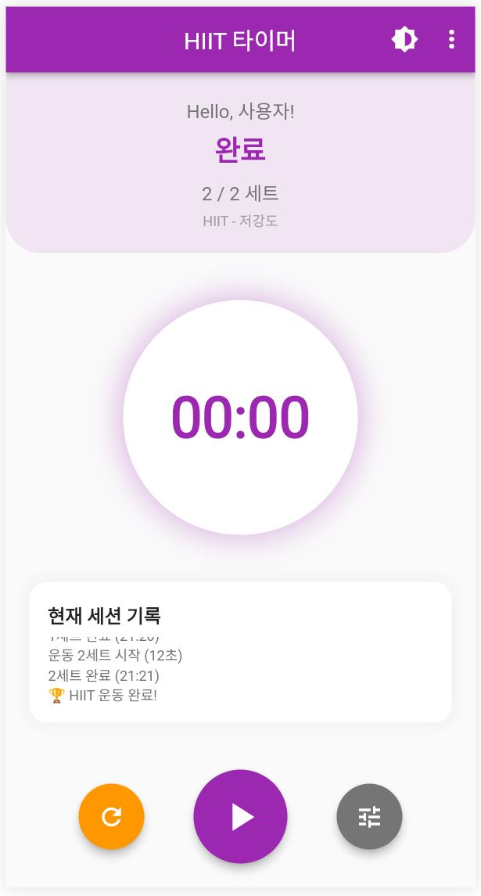
레이아웃
운동첫시작화면
(세트 저장)
휴식시간
세트완료

Slide 9
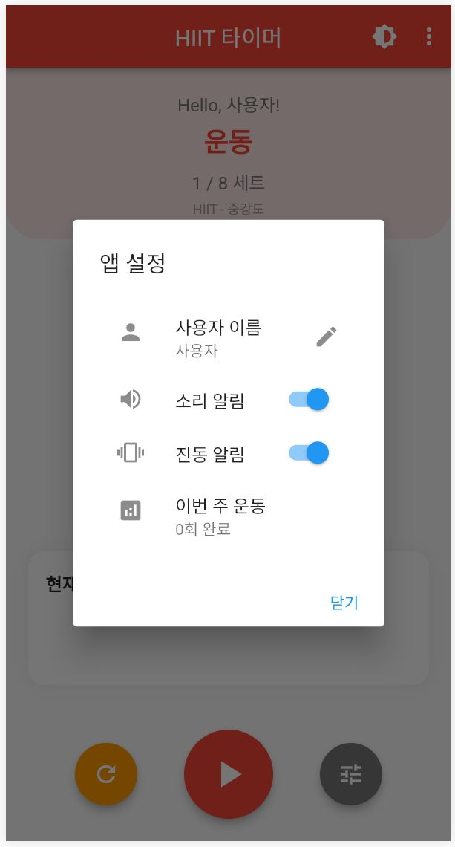
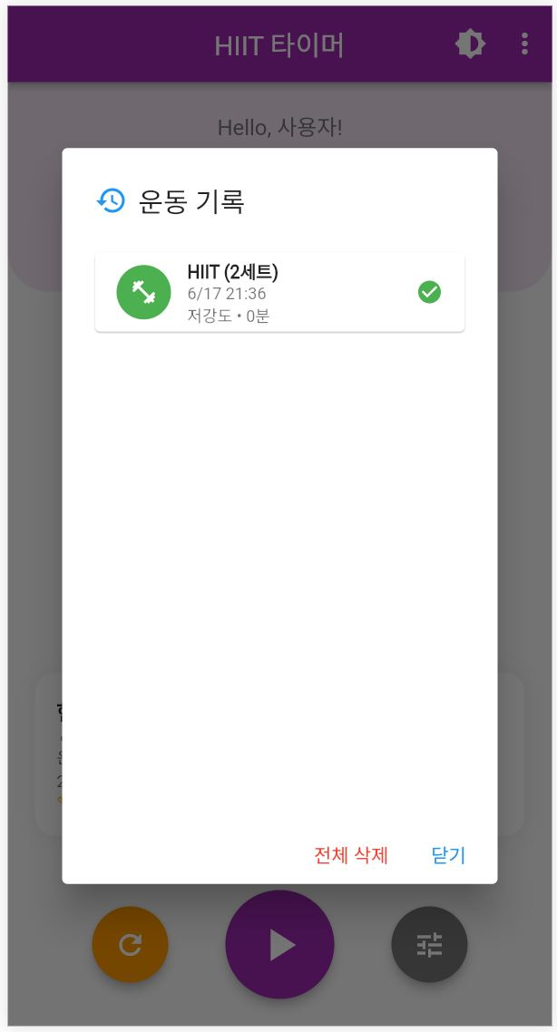
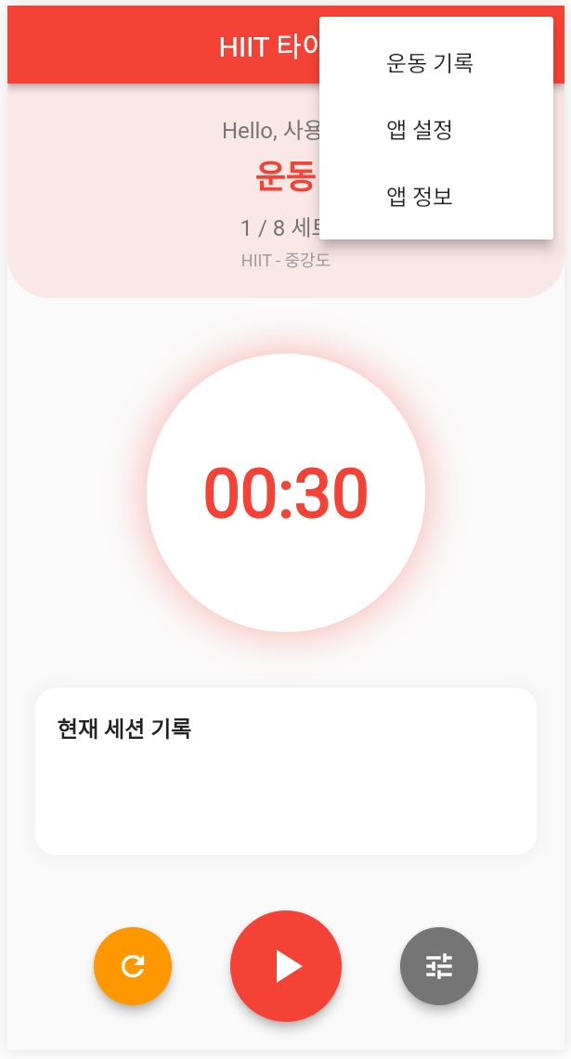
레이아웃
상단 메뉴바
앱 설정
운동 기록

Slide 10
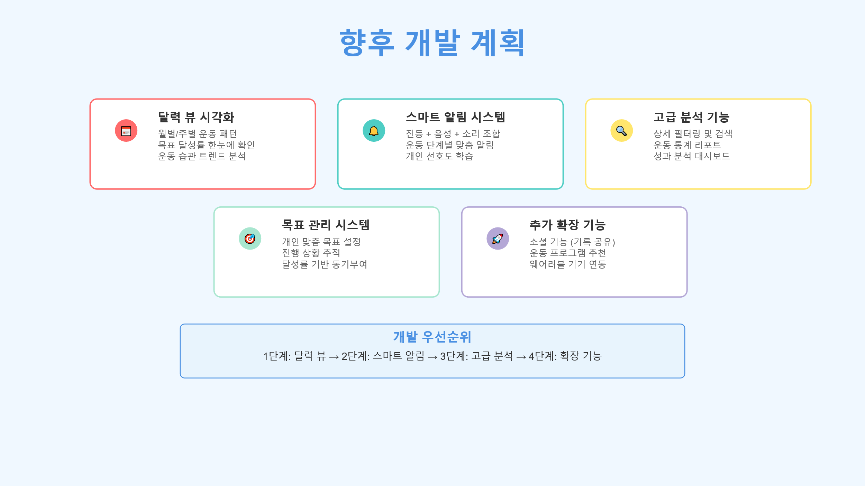
향후 개발 계획

Slide 11
시연영상

